Slide 1
Правильное поведение на дороге — залог общей безопасности
УПРАВЛЕНИЕ ГОСУДАРСТВЕННОЙ ИНСПЕКЦИИ БЕЗОПАСНОСТИ ДОРОЖНОГО ДВИЖЕНИЯ
ГУ МВД РОССИИ ПО СВЕРДЛОВСКОЙ ОБЛАСТИ

Slide 2
За 1 квартал 2022 г. в регионе
зарегистрировано всего 11 034 ДТП (-9%), из них:
- 10 474 ДТП (-9%) с материальным ущербом
- 560 ДТП (+0,5%) с пострадавшими,
в которых 85 (АППГ) человек погибли и 736 получили травмы различной степени тяжести

Slide 3
Свердловская область

Slide 4
Дети стали участниками каждого 10 ДТП
с пострадавшими в регионе

Slide 6
Свердловская область
Основные виды ДТП

Slide 7
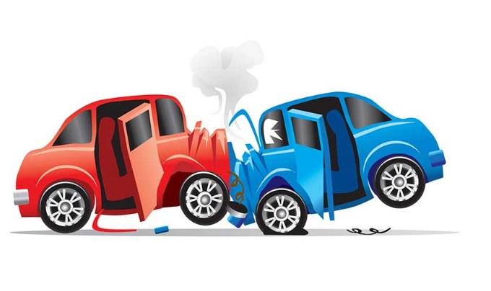
Свердловская область
Основные нарушения ПДД, допущенные ВОДИТЕЛЯМИ
Несоответствие скорости конкретным условиям движения
Выезд на полосу встречного движения
Несоблюдение очередности проезда
Неправильный выбор дистанции
Нарушение правил обгона

Slide 8
Свердловская область
Сопутствующие нарушения ПДД, допущенные ВОДИТЕЛЯМИ
Управление транспортным средством в состоянии опьянения
Нарушение правил применения ремней безопасности и мотошлемов
Управление транспортным средством лицом, не имеющим права управления, либо лишенного такого права

Slide 9
С начала 2022 года с участием мотоциклов в регионе зарегистрировано 10 ДТП, в результате которых 1 человек погиб и 5 получили травмы

Slide 10
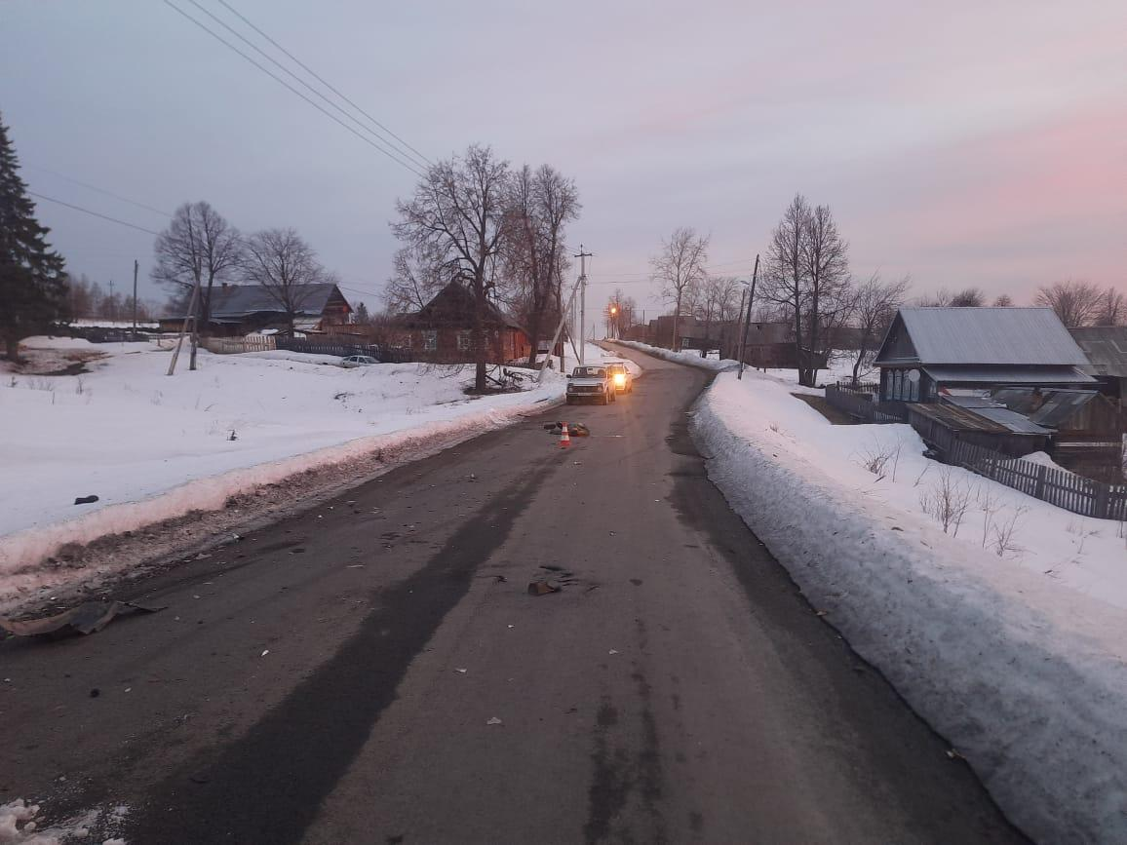
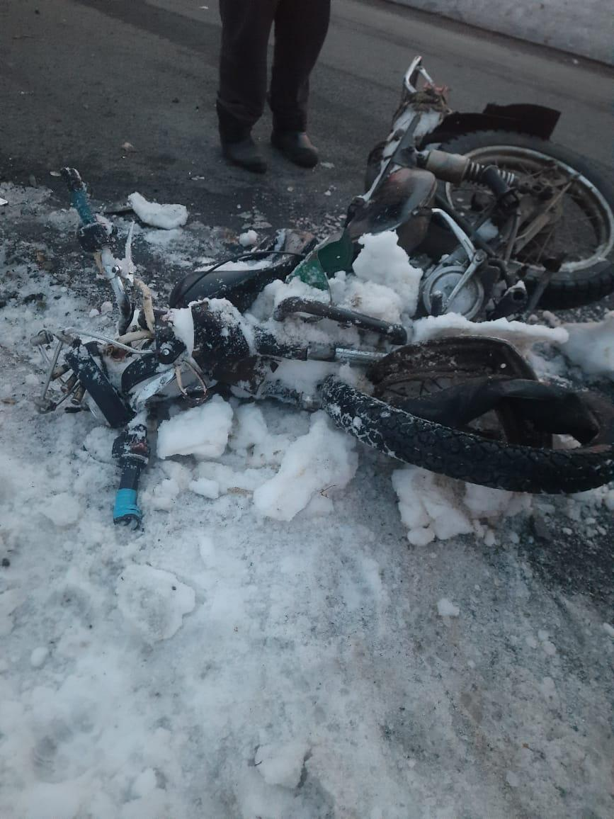
10 апреля около 02:00 в Шалинском районе п. Колпаковка нетрезвый 34-летний водитель мотоцикла «Минск 112», не обеспечил постоянный контроль движением, допустил выезд на встречную полосу, где совершил столкновение с автомобилем «Ниссан Альмера». В результате ДТП водитель мотоцикла погиб на месте аварии, его нетрезвая пассажирка- женщина 1994 г.р., в тяжелом состоянии доставлена в Шалинскую ЦГБ. Установлено, что во время поездки водитель и пассажир мотоцикла в нарушение ПДД находились без мотошлемов, защитной экипировкой также не пользовались, в связи с чем и получили тяжелые травмы. Мотоцикл не зарегистрирован в ГИБДД, права управления мотоциклом водитель не имел.
12

Slide 11
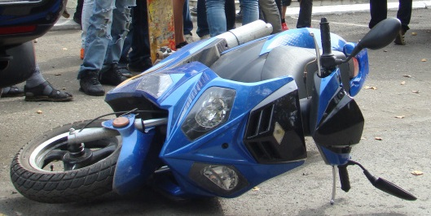
В 2021 года с участием мотоциклов в регионе зарегистрировано 384 ДТП (+3%), в результате которых 11 человек погибли и 161 получили травмы, из них 13-дети
Мотоциклисты получают травмы
в каждом 2 ДТП

Slide 12
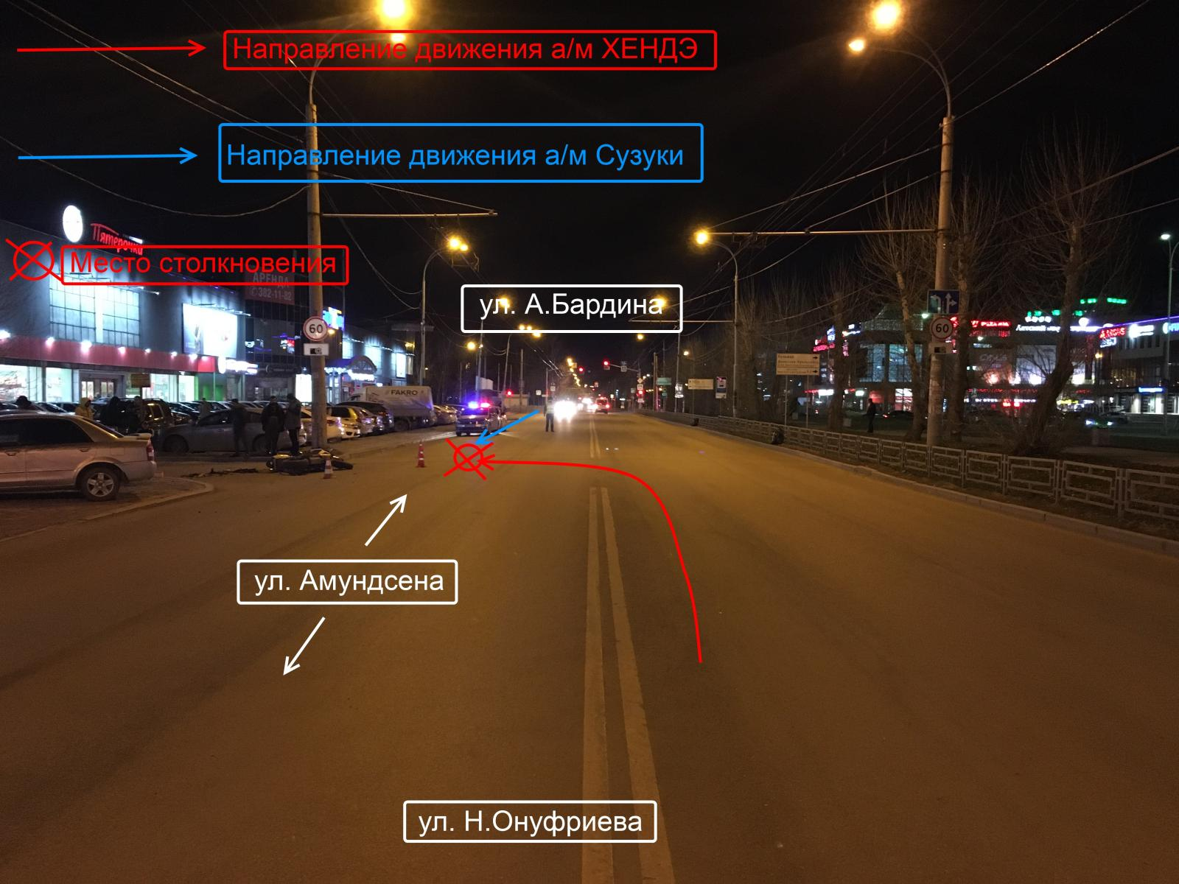
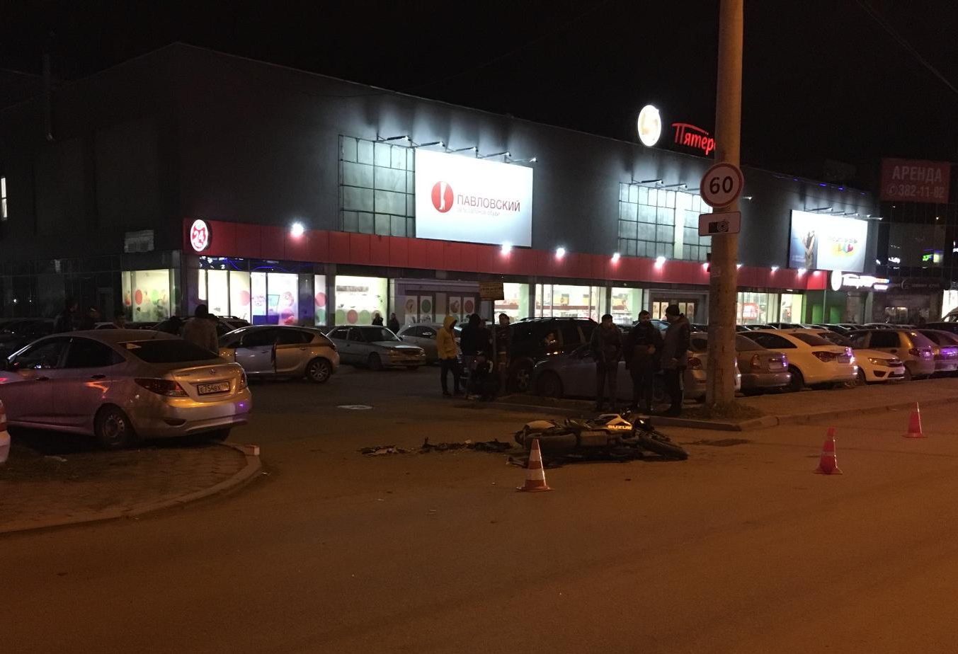
16 апреля 2021 г. около 22:00 в Екатеринбурге водитель автомобиля «Хендай», при повороте налево вне перекрестка, не предоставил преимущество в движении мотоциклу «Сузуки», который двигался во встречном направлении и допустил с ним столкновение. В результате ДТП водитель мотоцикла получил серьезные травмы и был доставлен в лечебное учреждение. Водитель автомобиля «Хендай» не заметил мотоциклиста, так как он двигался с большой скоростью.
12

Slide 13
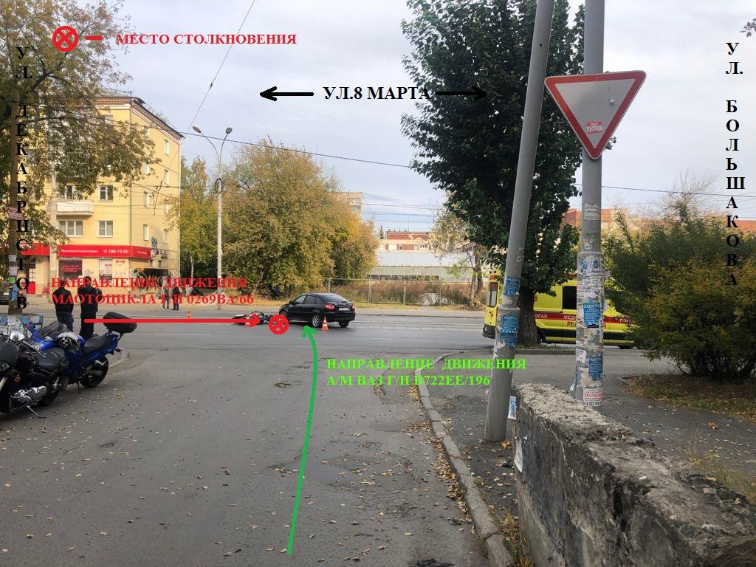
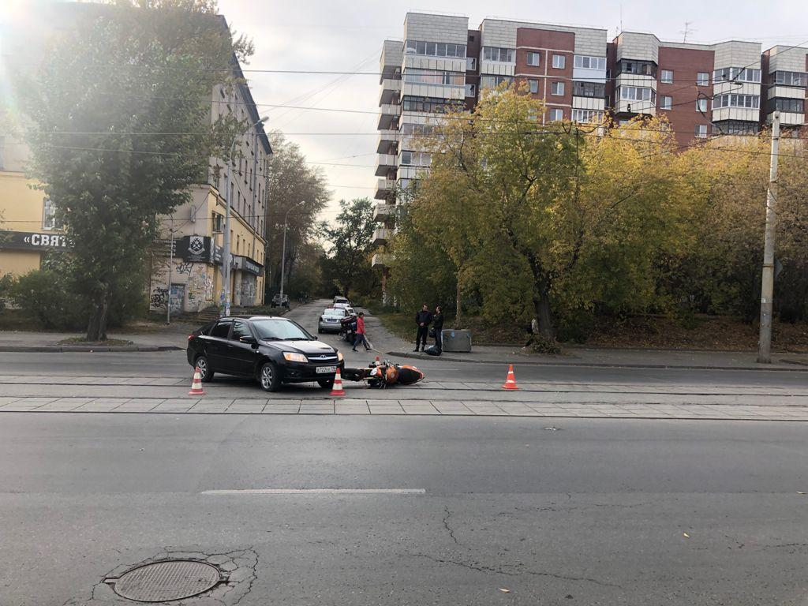
25 сентября 2021 г. около 14:00 в Екатеринбурге водитель мотоцикла «Хонда» двигаясь по ул. 8 Марта по трамвайным путям, отделенными сплошной разметкой, допустил столкновение с автомобилем «Лада Приора», совершающим поворот налево с прилегающей территории. В результате ДТП водитель мотоцикла получил серьезные травмы и был доставлен в лечебное учреждение. Что нарушил мотоциклист?
12

Slide 14
Мотоцикл является транспортным средством повышенной опасности, по статистике он в 30 раз опаснее автомобиля

Slide 15
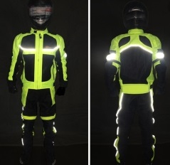
При управлении мотоциклом необходимо соблюдать меры безопасности:
внимательно смотреть в боковые зеркала при перестроении и во время открывания дверей
использовать средства защиты, а именно шлем, "черепаху", перчатки, "мотоботы« и одежду со световозвращающими элементами - это то, что позволяет снизить травматизм в ДТП и заметить вас

Slide 16
Изменения в законодательстве:
В Уголовный кодекс РФ введена новая статья 264.2, призванная пресечь действия правонарушителей, которые превышают установленную скорость более чем на 60 км/ч или выезжают на встречную полосу движения, трамвайные пути. Нововведение касается водителей, лишенных права управлять транспортными средствами и имеющих административное наказание за превышение установленной скорости движения более чем на 60 км/ч или выезд на полосу встречного движения. А также трамвайные пути.
Часть вторая данной статьи УК РФ предусматривает уголовную ответственность для лиц, имеющих судимость по части 1 данной статьи и повторно допустивших «агрессивное вождение».
Санкции — от штрафа в размере от 200 до 300 тысяч рублей до лишения свободы на срок до двух лет, а если нарушение будет совершено повторно,
то и лишения свободы на срок до трех лет
Действие статьи не распространяется на случаи когда нарушение зафиксировано дорожными камерами

Slide 17
Водительские удостоверения, срок действия которых истек или истекает в 2022 и 2023 годах, продлевается на 3 года
Соответствующее постановление Правительства Российской Федерации от 9 апреля 2022 г. № 626 опубликовано на официальном интернет-портале правовой информации и уже вступило в силу.
Нововведение коснется как водителей, управляющих транспортными средствами в личных целях, так и тех, кто управляет транспортными средствами при осуществлении трудовой и предпринимательской деятельности. Теперь в течение 3 лет необходимости в замене «просроченных» водительских удостоверений у них не будет, они продлятся автоматически
Данная мера не требует внесения дополнительной информации в документы, соответственно гражданам не нужно обращаться в ГИБДД
В прошлом году ежемесячно сотрудники ГИБДД Свердловской области проводили в среднем 5-7 тысяч операций по замене водительских удостоверений в связи с окончанием срока действия

Slide 18
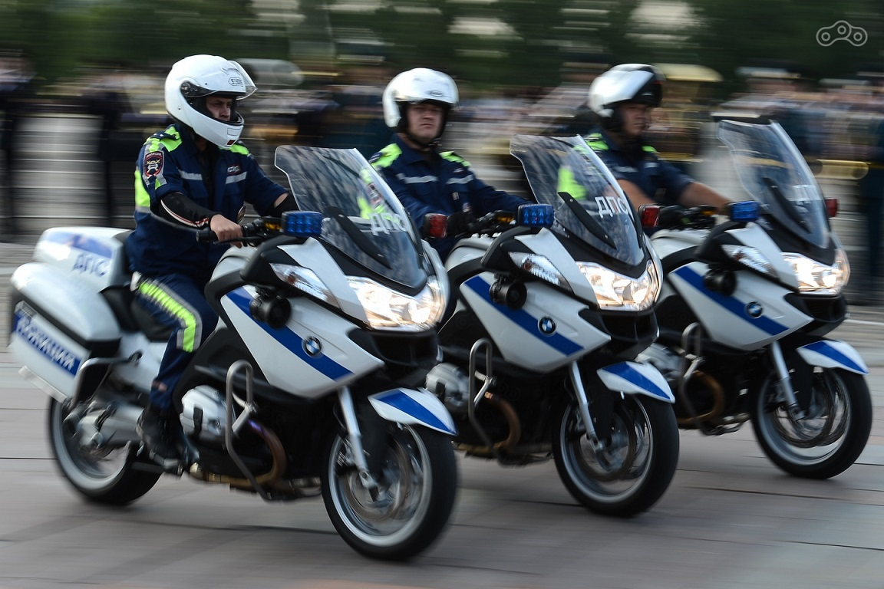
Телефон дежурной части УГИБДД ГУ МВД по Свердловской области
+7 (343) 269 -77 -00

Slide 19
СПАСИБО!

